Slide 1


Slide 2
CHUYÊN ĐỀ
MỘT SỐ VẤN ĐỀ TÂM LÝ LỨA TUỔI HỌC SINH TRUNG HỌC VÀ PHƯƠNG PHÁP GIÁO DỤC

Slide 3
MỤC TIÊU
1. Về kiến thức
Phân tích được đặc điểm tâm lý lứa tuổi học sinh trung học và những vấn đề cơ bản về lý luận giáo dục làm cơ sở khoa học cho công tác giáo dục học sinh của giáo viên chủ nhiệm lớp.
2. Về kỹ năng
Có khả năng vận dụng hiệu quả và sáng tạo lý luận vào thực tiễn giáo dục học sinh lớp chủ nhiệm.
3. Về thái độ
Xác định đúng vai trò, trách nhiệm của người giáo viên chủ nhiệm trong việc giáo dục học sinh. Từ đó trau dồi và hoàn thiện những phẩm chất cần thiết để hoàn thành nhiệm vụ được giao.

Slide 4
MỘT SỐ VẤN ĐỀ
TÂM LÝ HỌC LỨA TUỔI
HỌC SINH TRUNG HỌC PHỔ THÔNG

Slide 5
I. NHỮNG YẾU TỐ ẢNH HƯỞNG ĐẾN SỰ PHÁT TRIỂN TÂM LÝ CỦA LỨA TUỔI HỌC SINH THPT
Đặc điểm phát triển cơ thể
Đặc điểm tâm lý: sự phát triển trí tuệ (động cơ học tập), tư duy, trí nhớ, tưởng tượng, ngôn ngữ, thế giới quan, định hướng nghề nghiệp, đời sống tình cảm, tham gia lao động…
Môi trường sống (gia đình, nhà trường, xã hội)

Slide 6
MTXH LỚN
VĂN HÓA
KINH TẾ
BẠN BÈ
CỘNG ĐỒNG
CÁ NHÂN
KH-CN
GIA ĐÌNH
TRUYỀN THÔNG
NHÀ TRƯỜNG
CHÍNH TRỊ
PHÁP LUẬT
MTXH NHỎ

Slide 7
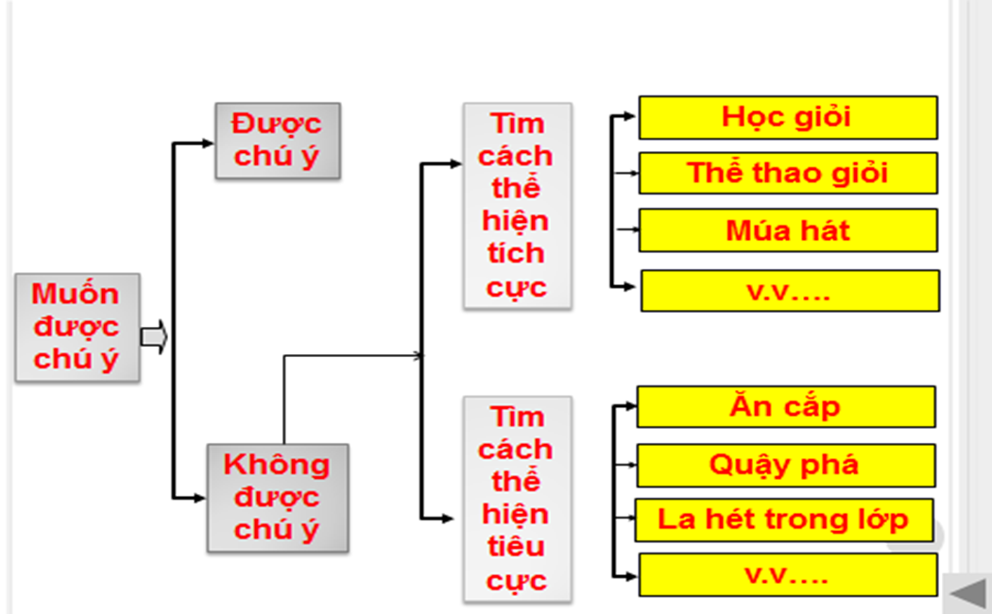

Slide 8
HỌC SINH
BẢN THÂN
Học tập
Giao tiếp
Chọn nghề
Tự kiếm tiền
Quan hệ bạn bè
Lựa chọn thông tin
Đời sống tình cảm
Tâm sinh lý lứa tuổi…
GIA ĐÌNH
Quan tâm quá mức
Kỳ vọng quá nhiều
Ít quan tâm
Áp lực, bạo lực
NHÀ TRƯỜNG
Chương trình, nội dung
Mục tiêu
Cơ sở vật chất
Giáo viên ít đồng cảm
Kiểm tra, đánh giá
Nội qui, qui chế
XÃ HỘI
Mạng xã hội
Thông tin đa chiều
Trào lưu, thần tượng…

Slide 9

Những biểu hiện đặc trưng nếu khó khăn tâm lý không được giải quyết
Bướng bỉnh, không nghe lời
Trở nên lầm lỳ ít nói, xa lánh người lớn.
Thái độ bất cần, tạo sự “khác biệt”
Có những hành vi lệch chuẩn, gây hấn, vi phạm pháp luật…
Bế tắc… và có thể dẫn đến tự tử

Slide 10
Hãy thấu hiểu: học sinh đang thực sự khó khăn với chính quá trình phát triển của mình
Người lớn đừng tạo thêm khó khăn và những kỳ vọng quá với sức cho học sinh mà hãy hướng dẫn các em biết tự lựa chọn cho mình
Đảm bảo thỏa mãn các nhu cầu tâm lý - xã hội cơ bản và chính đáng của các em

Slide 11
I. NHỮNG YẾU TỐ ẢNH HƯỞNG ĐẾN SỰ PHÁT TRIỂN TÂM LÝ CỦA LỨA TUỔI HỌC SINH THPT
Khái niệm
Tuổi thanh niên là giai đoạn phát triển bắt đầu từ lúc dậy thì và kết thúc khi bước vào tuổi người lớn.
- Với đa số thì tuổi thanh niên: Từ 14,15 tuổi đến 25 tuổi.
+ Từ 14,15 tuổi đến 17,18 tuổi: Giai đoạn đầu tuổi thanh niên
+ Từ 17,18 tuổi đến 25 tuổi: Giai đoạn thứ hai của tuổi thanh niên.

Slide 12
2. Đặc điểm cơ thể
Tuổi đầu thanh niên là thời kỳ đạt được sự trưởng thành về mặt cơ thể: Sự khác biệt về cơ thể giữa thanh niên mới lớn và người lớn không đáng kể.
Nhưng sự phát triển về thể lực của các em còn kém so với người lớn. Tuổi đầu thanh niên bắt đầu thời kỳ phát triển tương đối êm ả về mặt sinh lý.

Slide 13
2. Đặc điểm cơ thể
- Sự phát triển của hệ xương được hoàn thiện. Những cơ bắp tiếp tục phát triển. Nhịp độ tăng trưởng về chiều cao và trọng lượng đã chậm lại.
- Sự phát triển của hệ thần kinh có những thay đổi quan trọng do cấu trúc bên trong của não phức tạp và các chức năng của não phát triển. Cấu trúc của tế bào bán cầu đại não có những đặc điểm như trong cấu trúc tế bào não của người lớn.
- Đa số các em đã qua thời kỳ phát dục. Hoạt động của các tuyến nội tiết trở nên bình thường. Sự không cân đối giữa trạng thái của các mạch máu với hoạt động của tim cũng mất dần.

Slide 14
2. Đặc điểm cơ thể
- Vẫn còn tính dễ bị kích thích và sự thể hiện của nó nói chung giống như ở tuổi thiếu niên. Tuy nhiên, ở tuổi thanh niên, tính dễ bị kích động không phải chỉ do nguyên nhân sinh lý, mà còn do cách sống của cá nhân.
- Nhìn chung, đây là lứa tuổi có cơ thể phát triển cân đối, khỏe đẹp. Đa số các em có thể đạt được những khả năng, thành tích về cơ thể như người lớn.

Slide 15
3. Điều kiện xã hội của sự phát triển
3.1.Trong gia đình
- Các em đã có quyền hạn và trách nhiệm nhất định với gia đình: Có thể tham gia vào công việc của người lớn để tăng thu nhập, nội trợ, chăm sóc em nhỏ…; được cha mẹ hỏi ý kiến về những công việc quan trọng trong gia đình và ý kiến của các em đã được tôn trọng.
- Đối với cha mẹ: Do có sự khác biệt về trình độ và tuổi tác nên giữa cha mẹ và thanh niên có những khoảng cách nhất định. Thường thanh niên không thích sự bảo trợ phiền toái, nhưng rất cần sự nâng đỡ về mặt tinh thần.

Slide 16
3. Điều kiện xã hội của sự phát triển
3.2. Ở nhà trường
Nhà trường có ảnh hưởng rất lớn đến sự hình thành và phát triển nhân cách thanh niên:
- Việc học tập gắn liền với việc chọn nghề.
- Nội dung môn học có ý nghĩa hình thành thế giới quan và nhân sinh quan rõ nét.
- PPGD của GV yêu cầu HS phải làm việc nhiều hơn.
- Trong các hoạt động khác học sinh được tự lập nhiều hơn, năng lực tổ chức và tính kỷ luật của các em được phát triển.
-Nhóm bạn cùng lớp có ảnh hưởng rất lớn đối với các em.

Slide 17
3. Điều kiện xã hội của sự phát triển
3.3. Ngoài xã hội
- Có nhiều trách nhiệm và quyền lợi hơn so với thiếu niên: 16 tuổi được tham gia sinh hoạt văn hóa với người lớn; 18 tuổi có quyền đi bỏ phiếu thực hiện quyền công dân.
- Tuy nhiên thanh niên vẫn còn phụ thuộc người lớn về vật chất và người lớn vừa xem thanh niên là trẻ em, người lớn.
=> Vì vậy, người lớn một mặt phải tôn trọng các em, mặt khác phải bảo ban, dạy dỗ các em.

Slide 18
LỰA CHỌN NỘI DUNG DẠY HỌC
Cái nên biết
Cái cần
biết
Cái phải
biết

Slide 19
II. HOẠT ĐỘNG HỌC TẬP VÀ SỰ PHÁT TRIỂN TRÍ TUỆ CỦA LỨA TUỔI HỌC SINH THPT
1. Đặc điểm của hoạt động học tập
- Nội dung và tính chất học tập sâu sắc và độc lập hơn.
- Động cơ học tập: Những động cơ ngoài vẫn còn nhưng đã xuống thứ yếu, động cơ bên trong chiếm ưu thế, lâu dài.
- Hứng thú học tập liên quan đến việc chọn một nghề nhất định và mang tính chất rộng rãi, sâu sắc và bền vững hơn thiếu niên.
Nhược điểm: Tích cực học tập với những môn học liên quan đến chọn nghề nhưng sao nhãng các môn học khác.

Slide 20
II. HOẠT ĐỘNG HỌC TẬP VÀ SỰ PHÁT TRIỂN TRÍ TUỆ CỦA LỨA TUỔI HỌC SINH THPT
2. Đặc điểm của sự phát triển trí tuệ
- Sự phát triển cảm giác và tri giác:
+ Đạt đến mức độ phát triển của người lớn.
+ Khả năng cảm thụ âm nhạc, văn học nghệ thuật phát triển.
- Quan sát phát triển mạnh, đã có mục đích, có kế hoạch.

Slide 21
II. HOẠT ĐỘNG HỌC TẬP VÀ SỰ PHÁT TRIỂN TRÍ TUỆ CỦA LỨA TUỔI HỌC SINH THPT
2. Đặc điểm của sự phát triển trí tuệ
+ Trí nhớ:
- Ghi nhớ từ ngữ, lôgíc chiếm ưu thế.
- Tính chọn lọc của ghi nhớ rõ ràng.

Slide 22
2. Đặc điểm của sự phát triển trí tuệ
+ Tư duy
- Năng lực tư duy trừu tượng được phát triển.
- Năng lực phân tích và tổng hợp, trừu tượng hóa…phát triển
- Nảy sinh hiện tượng tâm lý mới: Tính hoài nghi khoa học.
- Thanh niên tỏ ra có trí tuệ linh hoạt, có tư duy nhạy bén.
Nhược: Nhiều khi các em còn hay kết luận vội vàng theo cảm tính, thiếu cơ sở thực tế và nhất là chưa chú ý phát huy hết khả năng độc lập suy nghĩ của bản thân.

Slide 23
2. Đặc điểm của sự phát triển trí tuệ
+ Tưởng tượng
- Nội dung tưởng tượng phong phú hơn nhiều so với thiếu niên.
-Tưởng tượng tái tạo và sáng tạo được phát triển
+ Ngôn ngữ
- Ngôn ngữ phát triển gắn với tư duy phụ thuộc vào sự phong phú các môn học, nhu cầu giao tiếp, tư tưởng tình cảm muôn màu, muôn vẻ hơn.
- Cho phép phát biểu điều mình đã nhận thức được theo cách suy nghĩ, độc đáo của mình.

Slide 24
III. NHỮNG ĐẶC ĐIỂM NHÂN CÁCH CHỦ YẾU
1. SỰ PHÁT TRIỂN CỦA TỰ Ý THỨC
- Ý thức về tính đồng nhất của mình: Phân biệt được những cảm giác do bên ngoài và cơ thể gây ra.
- Ý thức về cái “tôi” của mình
- Ý thức về những thuộc tính và những phẩm chất tâm lý của mình.
- Tự đánh giá của cá nhân.

Slide 25
1. SỰ PHÁT TRIỂN CỦA TỰ Ý THỨC
- Biểu hiện của tự ý thức:
+ Hình ảnh về thân thể: Chú ý tri giác bộ mặt “cơ thể” của mình, lo lắng về hình dáng bề ngoài của mình.
+ Thanh niên học sinh nhận thức và đánh giá những phẩm chất của mình sâu sắc hơn.
+ Cách đánh giá: So sánh mức độ kỳ vọng của bản thân với kết quả đạt được.

Slide 26
2. Sự hình thành thế giới quan
- Tuổi thanh niên là lứa tuổi thế giới quan được hình thành thông qua nội dung các môn học từ trong quan hệ xã hội.
- Sự phát triển của hứng thú nhận thức đối với những vấn đề thuộc nguyên tắc chung nhất của vũ trụ, những quy luật phổ biến của tự nhiên, xã hội và của sự tồn tại xã hội loài người…
- Ở phạm vi nội dung nhận thức: Quan tâm nhiều nhất đến các vấn đề liên quan đến con người, vai trò của con người trong lịch sử, quan hệ giữa con người và xã hội, giữa quyền lợi và nghĩa vụ, nghĩa vụ và tình cảm. Vấn đề ý nghĩa cuộc sống chiếm vị trí trung tâm trong suy nghĩ của thanh niên mới lớn.

Slide 27
3. Giao tiếp và đời sống tình cảm
3.1. Giao tiếp trong nhóm bạn
- Là lứa tuổi có tính tập thể nhất.
- Có nhu cầu được giao tiếp cùng lứa tuổi. Các em muốn được thấy mình có vị trí trong nhóm bạn nhất định, thích được sinh hoạt với các bạn.
- Phạm vi giao tiếp được mở rộng, số nhóm tăng lên.

Slide 28
3.2. Đời sống tình cảm
Tình bạn:
- Bền vững hơn, sâu sắc hơn so với thiếu niên, sự ấm áp trong tình bạn quan trọng hơn.
- Tình bạn của thanh niên là tình cảm gắn bó đầu tiên được lựa chọn một cách độc lập.
- Tình bạn mang màu sắc xúc cảm
- Mức độ thân tình trong tình bạn không như nhau. Nữ có yêu cầu đối với tình bạn cao hơn nam, có tình bạn thân mật sớm hơn các em nam.

Slide 29
• Nguyên nhân dẫn đến tình bạn
- Do có cùng sở thích, hứng thú, do hoạt động chung.
- Vì tìm thấy ở nhau những phẩm chất nhất định.
- Do tương phản hoặc do lợi dụng nhau.
• Tình yêu
- Là tình cảm rất tự nhiên, rất mới của tuổi thanh niên học sinh.
- Là mối tình thuần khiết và lý tưởng: Trong sáng, lãng mạn, giàu xúc cảm và ước mơ.
- Mối tình đầu thường e dè, thầm kín, thường các em yêu trong tâm hồn nhiều hơn là thể hiện ra bên ngoài. Các em thường giấu tình yêu trong tình bạn, gọi là tình yêu đương bạn bè.
- Là mối tình rất phức tạp, có nhiều niềm vui sướng và nỗi lo âu. Trong giao tiếp thường các em nam hay căng thẳng hơn các em nữ.

Slide 30
IV. HOẠT ĐỘNG LAO ĐỘNG VÀ SỰ LỰA CHỌN NGHỀ NGHIỆP
∗ Vai trò của lao động
- Hình thành tinh thần tập thể, lòng yêu lao động.
- Tôn trọng lao động, người lao động, thành quả lao động.
- Có được nhu cầu và nguyện vọng lao động.
* Lựa chọn hướng lao động
- Là lứa tuổi của sự tự xác định cuộc sống, học sinh bắt đầu tìm tòi một cách nghiêm túc chí hướng lao động của mình và khao khát chọn nghề nghiệp tương lai của mình.
- Chọn nghề là vấn đề quan tâm thường xuyên của các em. Khi chọn nghề các em đã biết so sánh những đặc điểm tâm lý, đặc điểm thể chất với những yêu cầu của nghề nghiệp.

Slide 31
IV. HOẠT ĐỘNG LAO ĐỘNG VÀ SỰ LỰA CHỌN NGHỀ NGHIỆP
- Hiên nay, thanh niên học sinh biết rất ít về các nghề trong xã hội và cũng khó xác định chính xác khả năng của mình, do đó nảy sinh một loạt mâu thuẫn giữa nhu cầu của xã hội, nguyện vọng bản thân, giữa khả năng với yêu cầu của nghề.
- Học sinh chọn nghề xuất phát động cơ bên trong, nhưng có một số học sinh theo động cơ bên ngoài.
- Việc chọn nghề của học sinh có liên quan rất lớn đến nhà trường và thầy cô giáo, chính thầy cô giáo là những người sẽ giúp đỡ học sinh trong quá trình chọn nghề.

Slide 32
V. MỘT SỐ VẤN ĐỀ GIÁO DỤC
- Chú ý xây dựng mối quan hệ tốt giữa thanh niên và người lớn: Quan hệ bình đẳng, tôn trọng.
- Tin tưởng vào các em.
- Tổ chức giúp đỡ các em hoạt động, không làm thay.
- Tổ chức các hoạt động để lôi kéo thanh niên vào hoạt động chung, kích thích được tinh thần trách nhiệm của học sinh, kích thích được sự tự giáo dục và giáo dục lẫn nhau của các em.

Slide 33
Thảo luận
1. Nêu những đặc điểm nổi bật của học sinh THPT mà giáo viên chủ nhiệm cần quan tâm.
2. Theo thầy/cô các em học sinh đang gặp những khó khăn gì?

Slide 34
CHUYÊN ĐỀ
MỘT SỐ VẤN ĐỀ VỀ
PHƯƠNG PHÁP GIÁO DỤC
HỌC SINH

Slide 35
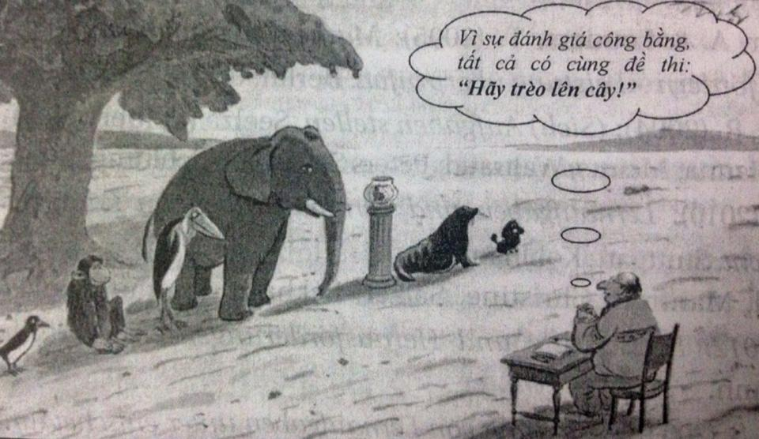

Slide 36
I. VẤN ĐỀ CHUNG VỀ LÝ LUẬN GIÁO DỤC
1. Khái niệm về quá trình giáo dục
2. Bản chất và đặc điểm của quá trình giáo dục
3. Lôgic của quá trình giáo dục
4. Các nguyên tắc giáo dục
II. PHƯƠNG PHÁP GIÁO DỤC HỌC SINH
1. Khái niệm về phương pháp giáo dục
2. Hệ thống các phương pháp giáo dục
3. Vấn đề giáo dục học sinh có hành vi chưa phù hợp/cá biệt

Slide 37
Makarenko cho rằng: “Trong giáo dục, không có những học sinh hư hỏng hoàn toàn, chỉ có những giáo viên, những bậc cha mẹ chưa làm hết trách nhiệm và chưa yêu thương hết mực các em…”

Slide 38
I. NHỮNG VẤN ĐỀ CHUNG VỀ LÝ LUẬN GIÁO DUC
1. Khái niệm về quá trình GD
Là một quá trình trong đó, dưới tác động chủ đạo của nhà GD, người được GD tự giác, tích cực tự giáo dục nhằm hình thành và phát triển nhân cách của bản thân.

Slide 39
SƠ ĐỒ QUÁ TRÌNH GIÁO DỤC
Chủ đạo
- Thế giới quan khoa học
- Những phẩm chất nhân cách
Nhà GD
Người được GD
Tự giác, tích cực, tự giáo dục

Slide 40
2. Bản chất và đặc điểm của QTGD
2.1. Bản chất
2.2. Đặc điểm
a. Là hoạt động chịu nhiều tác động đa dạng, đa chiều, phức tạp.
Là quá trình chuyển hoá tự giác, tích cực những yêu cầu của các chuẩn mực XH thành nhận thức, thái độ, hành vi và thói quen tương ứng của HS dưới tác động chủ đạo của nhà giáo dục.
b. Là quá trình lâu dài và liên tục.
c. Có tính cá biệt.
d. Thống nhất với quá trình dạy học.

Slide 41
TÓM LẠI
Chuẩn mực xã hội
NGD: chủ đạo
Hành vi, thói quen

Slide 42
Quá trình GD là tổ hợp của các quá trình bộ phận
QTGD
đạo đức
QTGD
thẩm mỹ
QTGD
thể chất
QTGD
lao động và hướng nghiệp

Slide 43
3. Lôgic của quá trình giáo dục
Tổ chức, điều khiển học sinh:
(1) Nắm vững những tri thức về các chuẩn mực XH đã được qui định.
(2) Hình thành tình cảm và niềm tin đối với các chuẩn mực XH.
(3) Rèn luyện hành vi và thói quen hành vi phù hợp với những chuẩn mực XH.

Slide 44
Hãy bắt đầu sự thành công bằng việc thay đổi niềm tin
của bạn!
Niềm tin
Hành động
Khả năng được tận dụng
Kết quả
.

Slide 45
Mối quan hệ giữa 3 khâu
Mỗi khâu đều có một ý nghĩa và chức năng nhất định nhưng có mối liên hệ hỗ trợ mật thiết với nhau:
Khâu thứ nhất: nhận thức là tiền đề, là kim chỉ nam cho hành động, là sự chuyển hóa những chuẩn mực xã hội (cái bên ngoài) thành ý thức (cái bên trong) của mỗi người. Đó là điều kiện cần nhưng chưa đủ.
Khâu thứ hai: tình cảm là chất men kích thích, là động lực, sức mạnh bên trong thúc đẩy hành động.
Khâu thứ ba: hành động vừa là kết quả, mục đích của hai khâu kia, vừa là điều kiện củng cố hai khâu kia. Hành động là sự thể hiện ý thức tình cảm bên trong ra bên ngoài bằng hành vi.

Slide 46
Lưu ý khi đánh giá hành vi
Nội dung các chuẩn mực được thể hiện trong hành vi (có phù hợp không, mức độ nào?)
Tính phổ biến của hành vi (có được thực hiện ở mọi lúc, mọi nơi không?)
Tính bền vững của hành vi (duy trì theo thời gian?)
Động cơ thực hiện hành vi (tích cực hay tiêu cực, cá nhân hay xã hội)

Slide 47
4. Các nguyên tắc giáo dục
4.1. Tính mục đích
4.2. GD gắn với cuộc sống, với lao động
4.3. GD trong tập thể
4.4. Tôn trọng nhân cách kết hợp với yêu cầu hợp lý
4.5. Tính vừa sức và tính cá biệt.
4.6. Sự kết hợp tổ chức sư phạm của nhà GD với việc phát huy tính chủ động, độc lập sáng tạo của học sinh.

Slide 48
Kết luận
Muốn đạt được mục đích giáo dục thì mọi tác động giáo dục phải tạo được sự hưởng ứng tích cực từ phía người được giáo dục
Tác động giáo dục phải phù hợp với đặc điểm tâm sinh lý, nhận thức
Phải có sự thống nhất về nội dung và phương pháp tác động của các lực lượng giáo dục
Các tác động giáo dục cần được tổ chức đa dạng, hấp dẫn, phong phú…

Slide 49
II. PHƯƠNG PHÁP GIÁO DỤC
1. Khái niệm
2. Hệ thống các phương pháp GD
2.1. Nhóm các PP thuyết phục nhằm hình thành ý thức
2.2. Nhóm các PP tổ chức hoạt động và hình thành kinh nghiệm ứng xử
2.3. Nhóm các PP kích thích hoạt động và điều chỉnh hành vi
a. PP giảng giải
b. PP đàm thoại
c. PP kể chuyện
d. PP nêu gương
a. PP giao công việc
b. PP tập luyện
c. PP rèn luyện
a. PP khen thưởng
b. PP trách phạt

Slide 50
Tóm lại
Các PPGD có mối quan hệ chặt chẽ, tác động hỗ trợ, thúc đẩy lẫn nhau.
Những căn cứ để lựa chọn và phối hợp các PPGD là:
  Mục tiêu, nhiệm vụ giáo dục cụ thể
  Nội dung giáo dục cụ thể
  Đặc điểm lứa tuổi, đặc điểm cá biệt của đối tượng giáo dục
  Tình huống giáo dục, môi trường giáo dục và những điều kiện thực tế
  Khả năng, trình độ của nhà giáo dục

Slide 51
3. Vấn đề giáo dục học sinh có hành vi chưa phù hợp
- Học sinh có hành vi chưa phù hợp là những em có sự bất thường về tính cách, tâm lý không ổn định.
3.1. Tìm hiểu nguyên nhân, mục đích của những hành vi chưa phù hợp
3.2. Xác định nội dung cần tác động
3.3. Các biện pháp tác động
- Học sinh cá biệt là những em có hành vi chưa phù hợp ở mức độ trầm trọng và có tính hệ thống.

Slide 52
3.1. Tìm hiểu nguyên nhân, mục đích của những hành vi chưa phù hợp, quan tâm đúng mức đến những khó khăn của học sinh
a. Nguyên nhân của hành vi chưa phù hợp
b. Mục đích của hành vi chưa phù hợp:
- Muốn thu hút sự chú ý của người khác bằng hành vi khác thường
- Muốn thể hiện quyền lực
- Trả đũa
- Thể hiện sự không thích hợp...

Slide 53
3.2. Các nội dung cần giáo dục
Nhà GD cần làm cho HS:
- Nhận thức đúng về điểm mạnh và điểm yếu của bản thân
- Nhận thức được những định hướng giá trị đúng đắn đối với bản thân
- Tự tin về giá trị và những điểm mạnh của mình để làm điểm tựa cho những hành vi và ứng xử một cách tích cực
- Nhận thức được hậu quả của những hành vi tiêu cực và tất yếu phải thay đổi thói quen, hành vi cũ
- Suy nghĩ tích cực và suy nghĩ trước khi hành động

Slide 54
3.3. Các biện pháp tác động của giáo viên chủ nhiệm
3.3.1. Các phương pháp tiếp cận
a. Tiếp cận cá nhân
b. Tiếp cận tích cực
Thể hiện ở việc sử dụng một cách khoa học hai phương pháp giáo dục đặc thù: Khen thưởng và trách phạt.
Các yêu cầu tâm lý khi khen thưởng
Các yêu cầu tâm lý khi trách phạt
3.3.2. Sử dụng phương pháp “bùng nổ sư phạm” trong những hoàn cảnh thích hợp.

Slide 55
3.3.3. Đáp ứng các nhu cầu chính đáng của học sinh trong mọi hoạt động giáo dục
GVCN và tập thể lớp cần làm cho học sinh có hành vi chưa phù hợp:
  Thấy được sự an toàn
  Thấy được sự yêu thương
  Thấy được sự thông cảm
  Thấy được sự tôn trọng
  Có điều kiện tự khẳng định mình
3.3.4. Bình tĩnh, thận trọng, đặt mình vào vị trí của học sinh khi xử lý các tình huống xuất hiện hành vi chưa phù hợp của các em.

Slide 56
3.3.5. Tác động song song
3.3.6. Áp dụng linh hoạt, khéo léo các hình thức GD, các PPGD và các biện pháp GD để tạo nên tính đa dạng trong các tác động GD.
3.3.7. Tác động của nhân cách người giáo viên chủ nhiệm.

Slide 57
TRAO ĐỔI
1. Hãy nêu những biểu hiện của học sinh “chưa ngoan”
2. Hãy phân tích nguyên nhân dẫn đến những hành vi lệch chuẩn của học sinh.
3. Phân tích các phương pháp mà thầy cô đã sử dụng để giáo dục học sinh. 4. Hãy nêu các bước cần tiến hành để giáo dục học sinh “chưa ngoan”.

Slide 58
Giáo dục bằng cảm hóa
Kế hoạch hành động hợp lý
Lấy chính mình ra để làm gương
Tổ chức tốt các phong trào thi đua
Đừng hành động đơn độc
Coi trọng giáo dục bằng tập thể
Tìm cho được
một con đường
để đi đến với
trái tim học sinh

Slide 59
CHUYÊN ĐỀ
XÂY DỰNG KẾ HOẠCH
CHỦ NHIỆM LỚP

Slide 60
I. KHÁI NIỆM:
Là chương trình hoạt động của giáo viên chủ nhiệm được vạch ra có hệ thống về những công việc dự định làm trong thời gian một năm học với cách thức và trình tự tiến hành nhằm đạt mục tiêu đề ra.

Slide 61
II. MỤC ĐÍCH, Ý NGHĨA CỦA XÂY DỰNG KẾ HOẠCH: (Tài liệu)
III. PHƯƠNG PHÁP XÂY DỰNG KẾ HOẠCH( Tài liệu)
IV. QUI TRÌNH XÂY DỰNG KẾ HOẠCH: (Tài liệu)
V. CẤU TRÚC, NỘI DUNG CỦA KẾ HOẠCH CHỦ NHIỆM

Slide 62
Tóm lại: Kế hoạch chủ nhiệm có bắt buộc phải trình cấp trên phê duyệt hay không sẽ tuỳ thuộc theo quy định riêng của mỗi nhà trường. Tuy nhiên cần hiểu việc lập kế hoạch chủ nhiệm với mục đích nhằm hỗ trợ cho công tác chủ nhiệm đạt hiệu quả tốt nhất.

